Slide 1

Формирование белорусской народности в XIV-XVIII веке; признаки народности, особенности их формирования у белорусов, происхождение названия "Белая Русь"

Slide 2
Народность -это историческая общность людей, которая складывается на основе общей территории, языка, хозяйственной жизни, культуры.

Slide 3
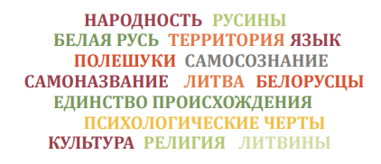

Slide 4
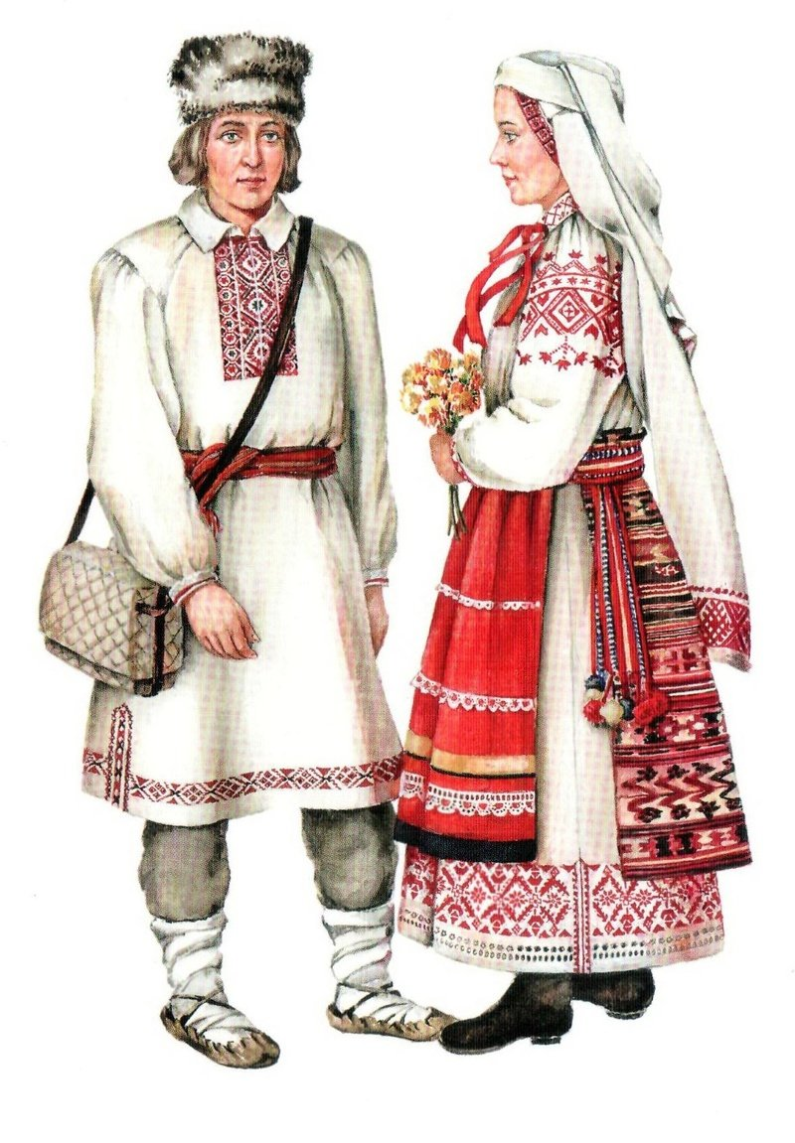
Признаки народности:
территория
язык
самосознание
черты характера и культуры
экономические взаимосвязи
Формирование белорусской народности происходило в XIII-XVI веках

Slide 5
Особенности формирования белорусского этноса:
1.Этническая территория белорусов изначально была заселена балтами. В 5-7 веке на территории современной Беларуси начали переселяться славянские племена. Они подчинили часть балтского населения. Этот процесс называется - славянизация балтов.
2.В результате славянизации балтов формируются славянские племена: кривичи-полочане, дреговичи и радимичи
Они составили основу будущей белорусской народности.

Slide 6
Формированию народности содействовало
Объединение в составе ВКЛ
Мощная центральная власть и единые законы (Статуты ВКЛ)
Старобелорусский - государственный язык в ВКЛ
Развитие экономических связей

Slide 7
Самоназвание жителей белорусских земель
"Литвины" - жители Верхнего Понёманья. Ещё так называли всех жителей ВКЛ
"Русины" - жители Подвинья и Поднепровья в XIV-XVI вв
"Белорусцы"- жители Подвинья
и Поднепровья в XVI-XVII вв
"Полешуки" - жители Полесья

Slide 8

В 1586 г. шляхтич Соломон Рысинский, родом с Полотчины, первым из современников использовал термин «белорус» для обозначения своей этнической принадлежности. Однако это не было замечено его современниками.

Slide 9
Формирование старобелорусского языка
складывается на основе восточнославянского, испытывает влияние балтских языков и польского языка
звуковые особенности: "дзеканне", "цеканне", "аканне"
твердый звук "Р"
в XIV веке основной язык для деловых документов

Slide 10
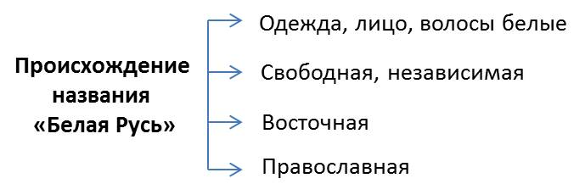

Slide 11
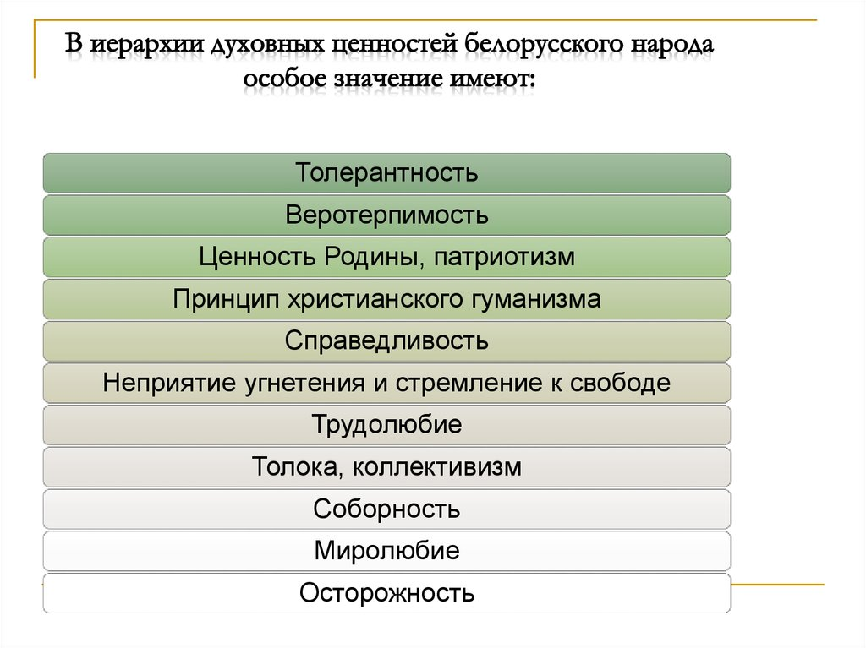

Slide 12
Быт и повседневная жизнь белоруса
1.Одежда белорусов была преимущественно домашнего производства, ее отдельные элементы богато украшали орнаментом. Среди шляхты с XVI в. начал распространяться своеобразный «сарматский костюм», а среди магнатов — западноевропейская одежда.
2.Основу национальной кухни, которая формировалась на протяжении веков, составляли мучные и крупяные блюда, молочная продукция, овощи, рыба, мясные изделия.
3.Распространенными жанрами фольклора были песни, сказки, загадки, пословицы и поговорки. Среди песен особое место занимали обрядовые, тесно связанные с повседневной жизнью и хозяйственной деятельностью.

Slide 13
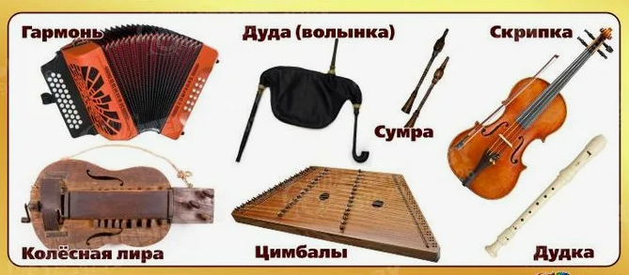
Танцевальное искусство белорусов изначально формировалось в крестьянской среде. Среди народных танцев наиболее распространенным был хоровод. Песни и танцы сопровождались игрой на музыкальных инструментах — гуслях, роге, дудках, трубе. В период Нового времени появились новые инструменты —дуда, цимбалы, лира.

Slide 14
